Slide 1
프로젝트 ONE 교육과정 “개발 및 구현”
1. DDD(Domain-Driven Design)소개
가. 1Q 로그인
나. 계좌개설
2. 개발 과정
가. 개발에 사용된 tool과 환경
나. 아키텍쳐 구조
3. 구현
가. 거래 시연
나. 장애전파 방지
다. 거래의 연속성
라. 스케일 아웃
4. 마치며..
- 개발 및 구현 소감 및 총평

Slide 2


1. DDD(Domain-Driven Design) 소개
1Q 로그인
계좌개설

Slide 3

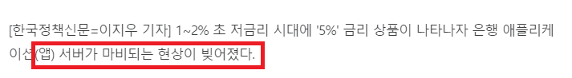
1. DDD(Domain-Driven Design) 소개
<실제사례1 : As_is>

Slide 4
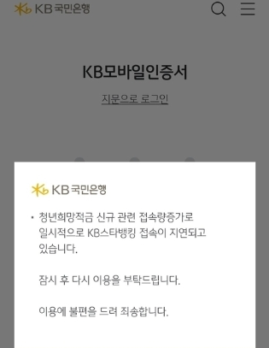
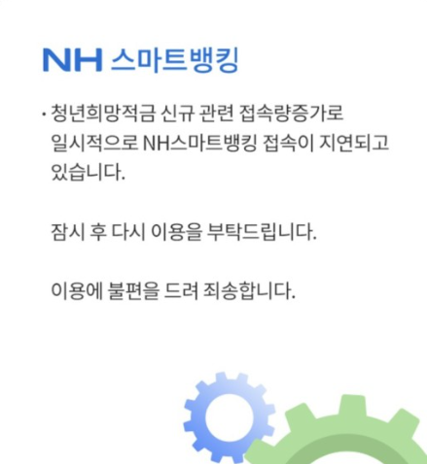
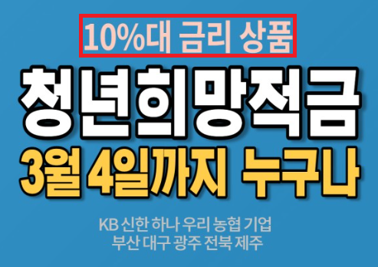
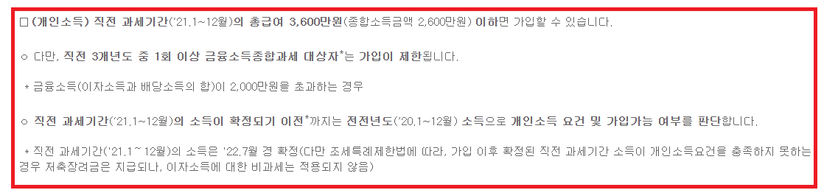
1. DDD(Domain-Driven Design) 소개
<실제사례2 : As_is >

Slide 5
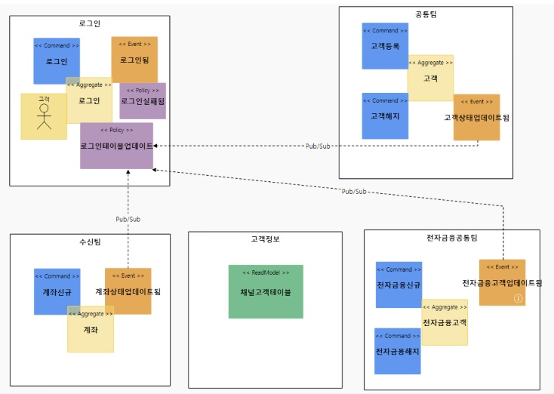
1. DDD(Domain-Driven Design) 소개
1Q 로그인
계좌개설
Notes:
기존의 동기식 강결합 구조에서 MSA모델을 적용해 보았습니다. 기존 프로세스는 상품처리 특정 서비스 장애 시 로그인이 안되지만, 비동기식 모델에서는 로그인이 될겁니다.

Slide 6
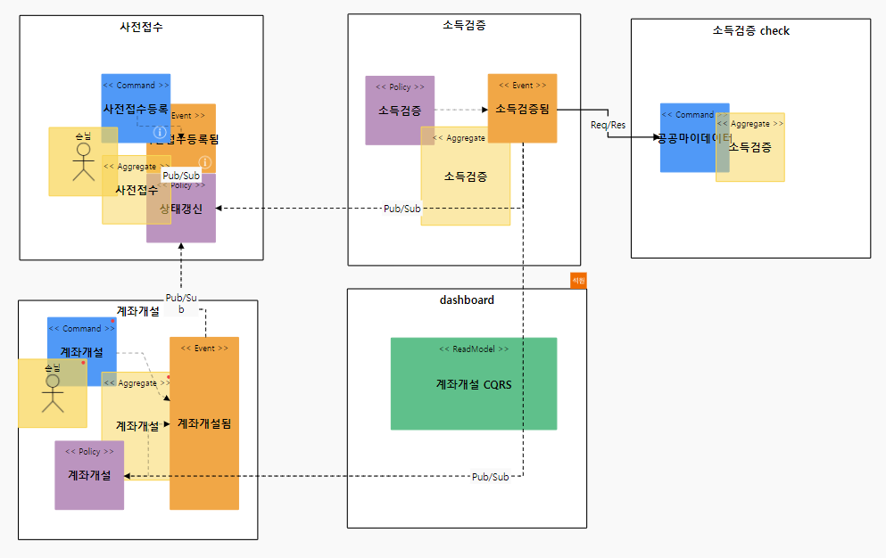
1. DDD(Domain-Driven Design) 소개
1Q 로그인
계좌개설

Slide 7

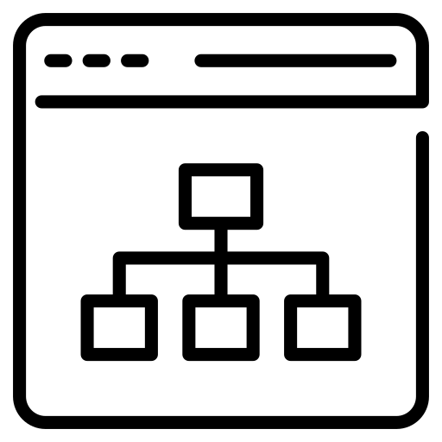
2. 개발과정 소개
개발 TOOL
아키텍쳐

Slide 8


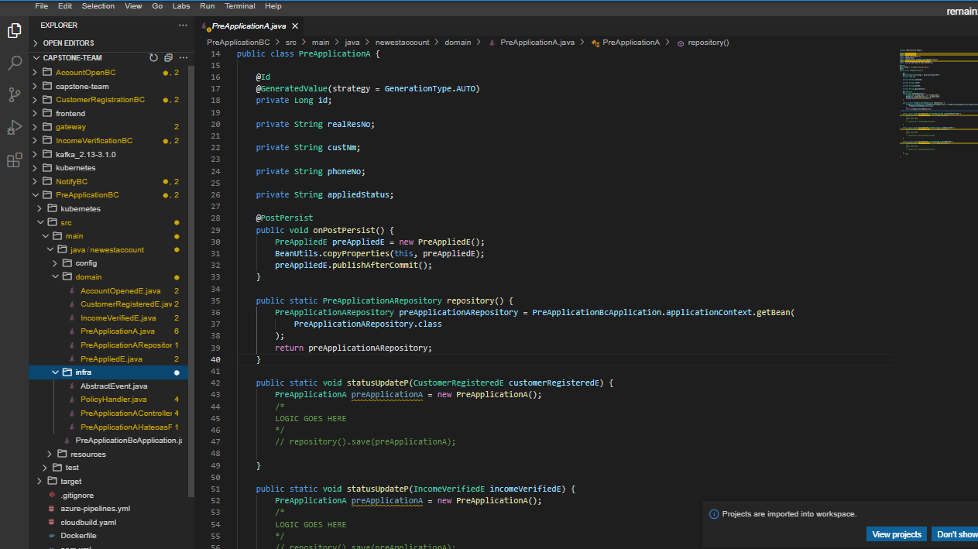
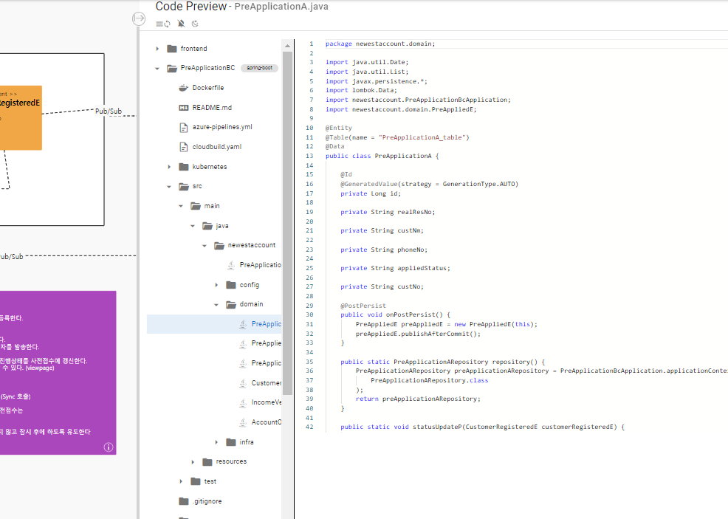




2. 개발과정 소개
개발 TOOL
아키텍쳐
DDD모델링
-MSAEZ
프레임워크
Spring Boot
클러스터 관리
Kubenetes
OS
LINUX
가상화 플랫폼
Docker
모니터링 등
Kibana, kaf-drop

Slide 9

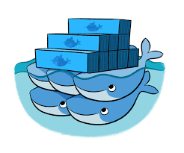




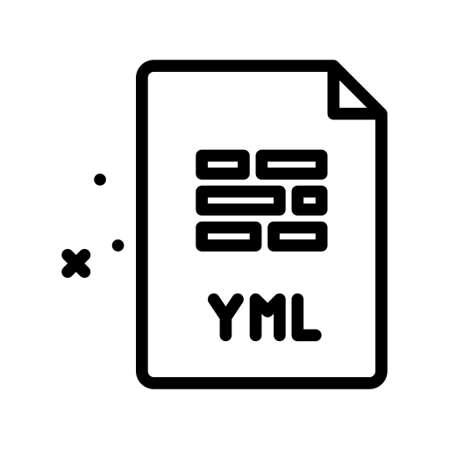

2. 개발과정 소개
개발 TOOL
아키텍쳐
이미지 파일 생성
컨테이너 생성
배포 및 운영
Pod

Slide 10
2. 개발과정 소개
개발 TOOL
아키텍쳐
ISTIO
_namespace
monitoring
_namespace
Kubernetes DashBoard
_namespace
name space
service
Ingress
설정파일
_configMap
설정파일
_configMap
설정파일
_configMap
게이트웨이_Ingress
KIBANA _service
ElasticSearch _service
KDB _service
deployment
pod
configMap
KIBANA_deployment
ES_deployment
KDB_deployment
KIBANA
_pod
ES
_pod
ES
_pod
ES
_pod
KDB
_pod
DEFAULT
_namespace
카프카
_namespace
DB
_namespace
설정파일
_configMap
설정파일
_configMap
설정파일
_configMap
로그인_service
고객등록_service
뱅킹관리_service
계좌관리_service
사전신청_service
소득검증_service
계좌개설_service
카프카_service
주키퍼_service
MySQL _service
로그인_deployment
고객등록_deployment
뱅킹관리_deployment
계좌관리_deployment
사전신청_deployment
소득검증_deployment
계좌개설_deployment
로그인
_pod
고객등록_pod
뱅킹관리
_pod
계좌관리
_pod
사전신청
_pod
소득검증_pod
계좌개설
_pod
카프카
_pod
주키퍼
_pod
MySQL
_pod
로그인
_pod
고객등록_pod
뱅킹관리
_pod
계좌관리
_pod
사전신청
_pod
소득검증_pod
계좌개설
_pod
로그인
_pod
고객등록_pod
뱅킹관리
_pod
계좌관리
_pod
사전신청
_pod
소득검증_pod
계좌개설
_pod

Slide 11




3. 구현
거래 시연
장애전파 방지
거래 연속성
스케일 아웃
스케일 아웃

Slide 12
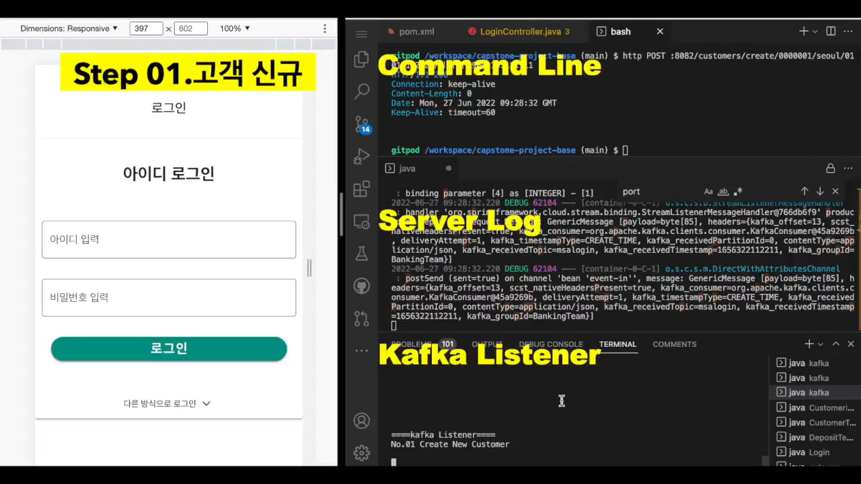
3. 구현
거래 시연
장애전파방지
거래 연속성
스케일 아웃
가-1. 거래 시연 : 1Q 로그인
Notes:
기존 동기식 강결합 구조에서는 SEBK에서 여러 모듈을 호출하고 작동되는 원리인 반면에, 지금 보시게 될 로그인은 MSA로그인입니다.

Slide 13
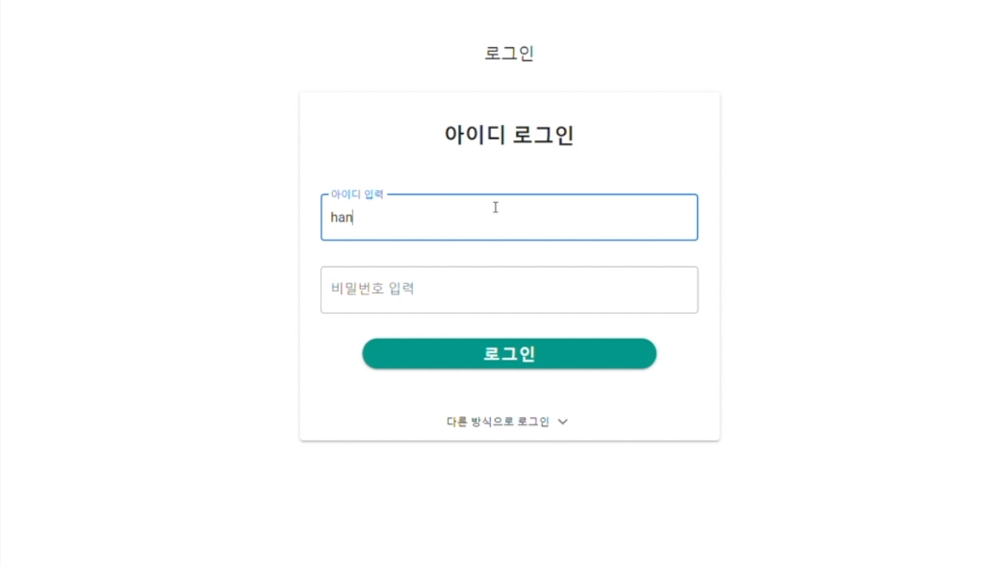
3. 구현
거래 시연
장애전파방지
거래 연속성
스케일 아웃
가-1. 거래 시연 : ELASTIC(ELK)로그 확인

Slide 14
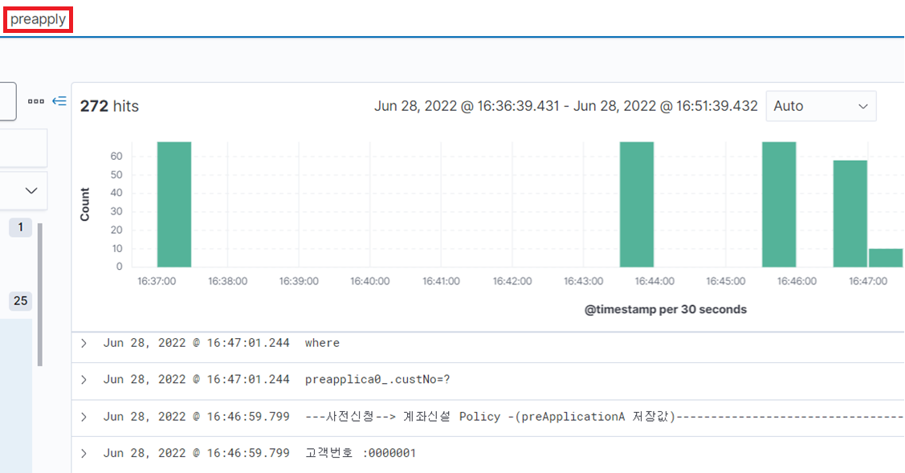
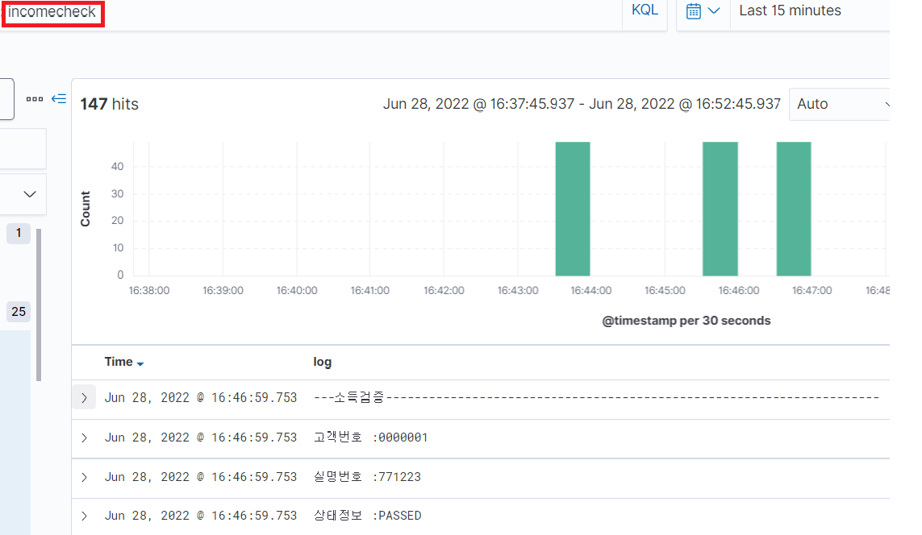
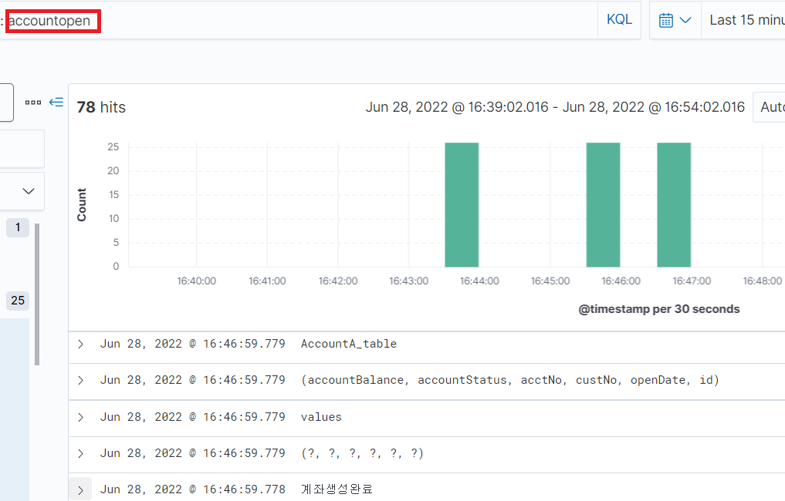
3. 구현
거래 시연
장애전파방지
거래 연속성
스케일 아웃
가-2. 거래 시연 : 계좌 개설(사전신청->소득검증->계좌개설)
Notes:
소득검증 등 특정 프로세스가 중단되면 사전접수 자체가 되지 않았지만, 저희가 만든 프로세스는 사전접수를 받을 수 있게 되었고 장애 복구 후 나머지 프로세스가 가능하게 되었습니다.

Slide 15
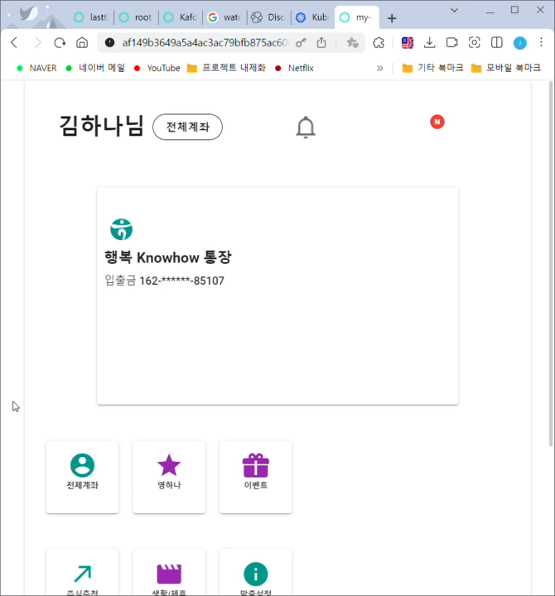
3. 구현
거래 시연
장애전파방지
거래 연속성
스케일 아웃
가-2. 거래 시연 : 계좌 개설
Notes:
소득검증 등 특정 프로세스가 중단되면 사전접수 자체가 되지 않았지만, 저희가 만든 프로세스는 사전접수를 받을 수 있게 되었고 장애 복구 후 나머지 프로세스가 가능하게 되었습니다.

Slide 16

3. 구현
거래 시연
장애전파방지
거래 연속성
스케일 아웃
나. 장애전파 방지 TEST 시나리오
장애발생

Slide 17
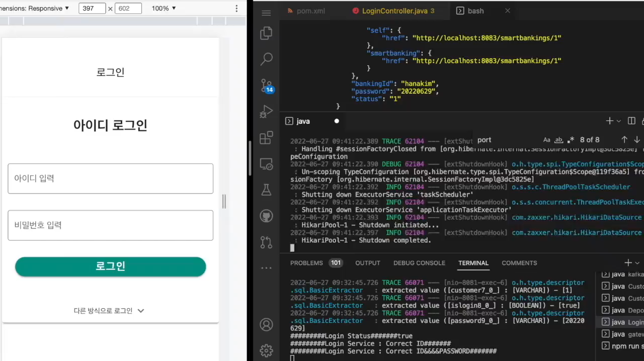
3. 구현
거래 시연
장애전파방지
거래 연속성
스케일 아웃
나. 장애전파 방지 TEST 시나리오
-> 상품처리 특정 서비스 중단 시에도 1Q 로그인 가능
-> SPOF (단일 실패 지점) 회피

Slide 18
3. 구현
거래 시연
장애전파방지
거래 연속성
스케일 아웃
다. 거래 연속성 TEST 시나리오
->계좌개설 서비스 중단 후 복구처리 되면 kafka data 전달로 후속 “자동” 처리 가능
Event Queue (i.e. Apache Kafka)
pub
pub
pub
sub
sub
사전접수 발생함
소득검증함
소득검증완료
계좌개설함
계좌개설됨
사전접수
소득검증
계좌개설
Multi-threaded
장애발생
Notes:
기존 강결합 구조에서는 소득검증이나 계좌개설에서 문제가 생기면 사전접수를 받을 수가 없었습니다.

Slide 19
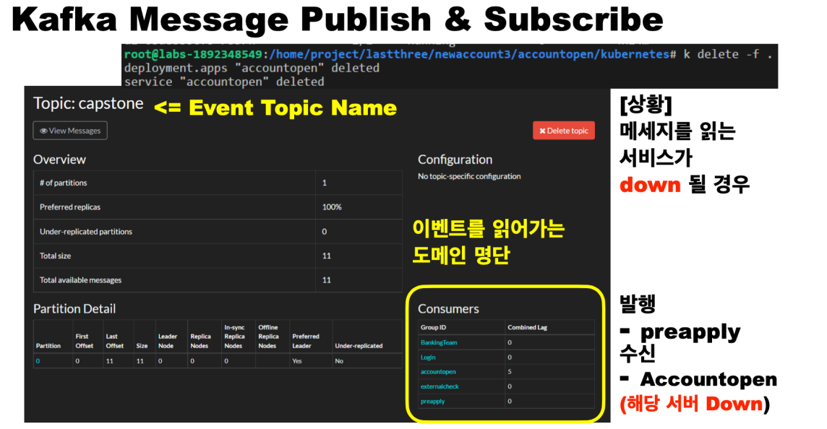
3. 구현
거래 시연
장애전파방지
거래 연속성
스케일 아웃

Slide 20
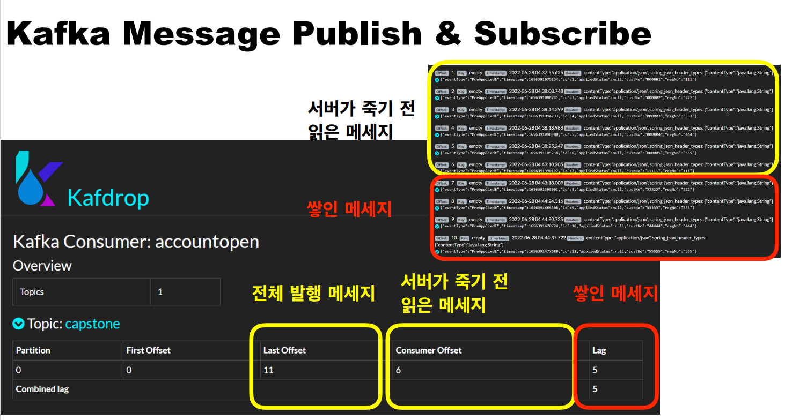
3. 구현
거래 시연
장애전파방지
거래 연속성
스케일 아웃
계좌개설 장애중

Slide 21
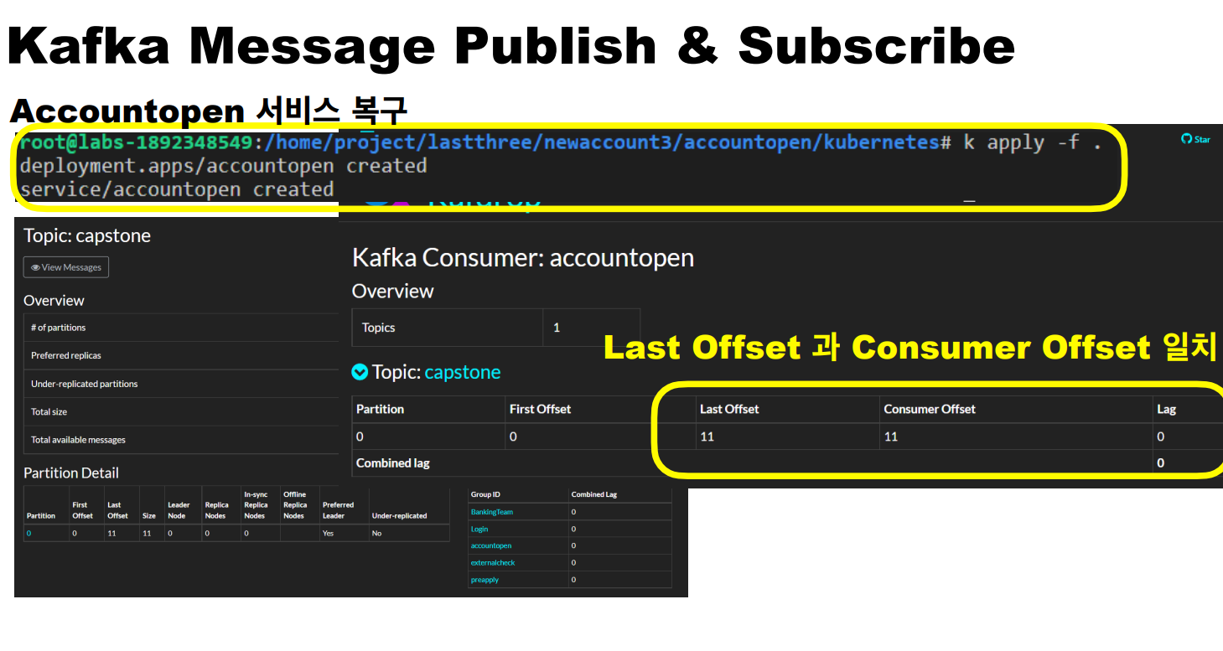
3. 구현
거래 시연
장애전파방지
거래 연속성
스케일 아웃

Slide 22



3. 구현
거래 시연
장애전파방지
거래 연속성
스케일 아웃
라. 오토 스케일 아웃 TEST 시나리오
->트래픽 증가 예상되는 로그인 서비스나 사전접수 서비스에 POD처리 수 증가
web1
web1
web1
web1
Web2
Web3
control plane
Worker node1
Worker node2
Linux 운영체제
Linux 운영체제
Linux 운영체제
Master node
node1
node2

Slide 23
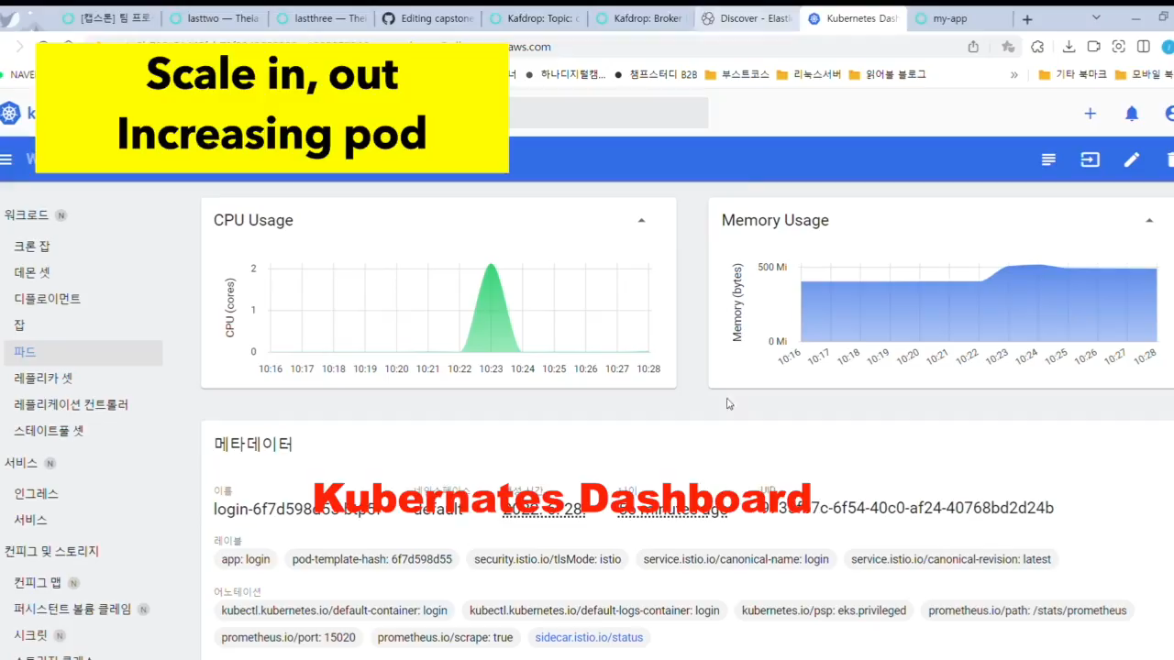
3. 구현
거래 시연
장애전파방지
거래 연속성
스케일 아웃
* 이벤트(프로모션 발생)으로 트래픽 증가
부하발생 : siege
Pod변화 : 1개 -> 4개

Slide 24
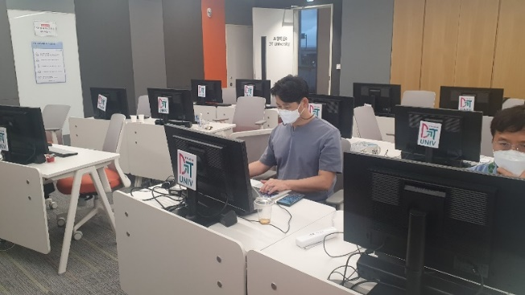
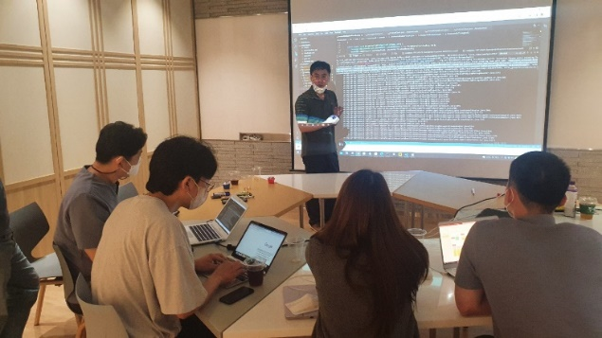
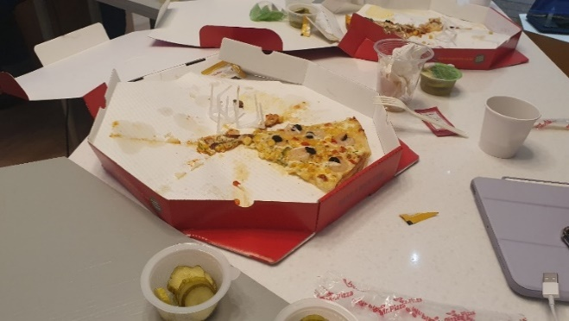
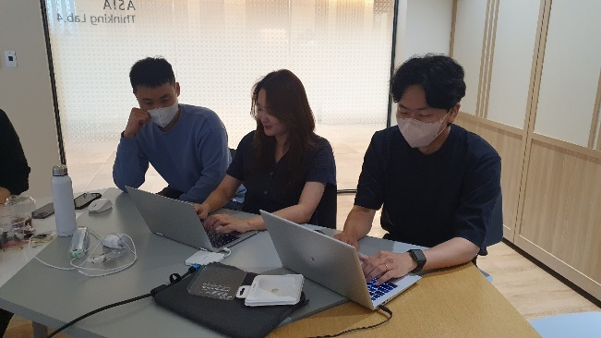
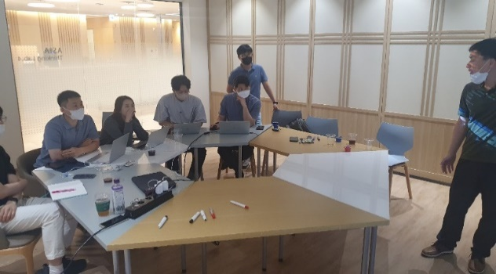
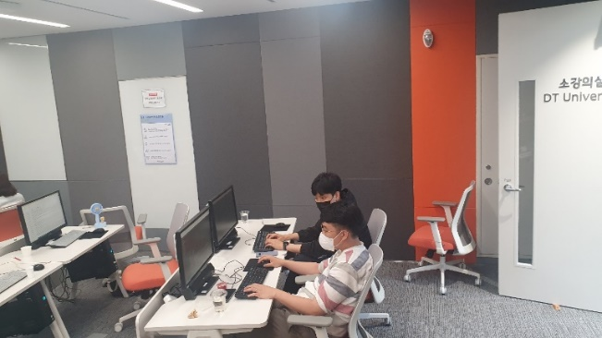
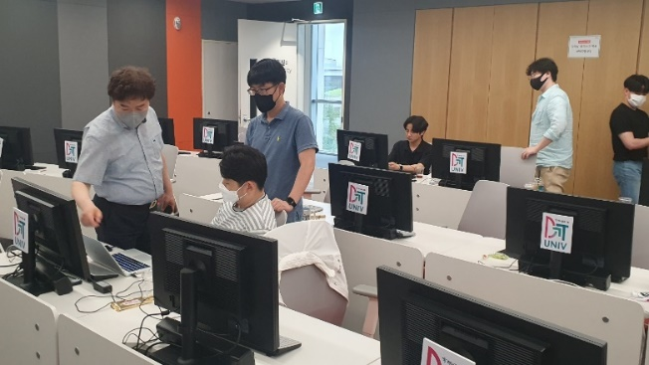
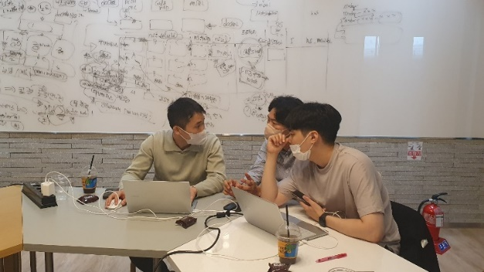
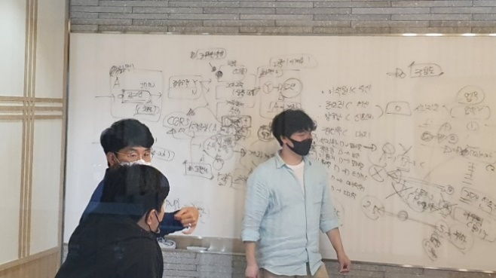
4. 우리의 DevOps 조직도
개발
환경설정 및 배포
운영

Slide 25

5. 마치며..
1. 신속한 개발
- DevOps
2. 현업의 다양한 요구 충족
- 신설 서비스 빠른 확장 가능
3. 증가하는 트래픽
- 스케일아웃 전략
4. 무한 경쟁 구조
- 플랫폼 기업의 성장
5. 시스템 작동 중단 시간 감소
- 무정지 배포 전략
거래의 안정성
- 금융회사로써의 “신용”
2. 법률 및 세칙으로 인한 강결합 구조
- 금융소비자보호법, 개인정보보호법 등
3. 당행의 노하우
- 모놀리식 구조에 특화된 민원처리 절차
- 각종 보상거래

